Slide 1

Škola a hluk
Jana Dudová

Slide 2
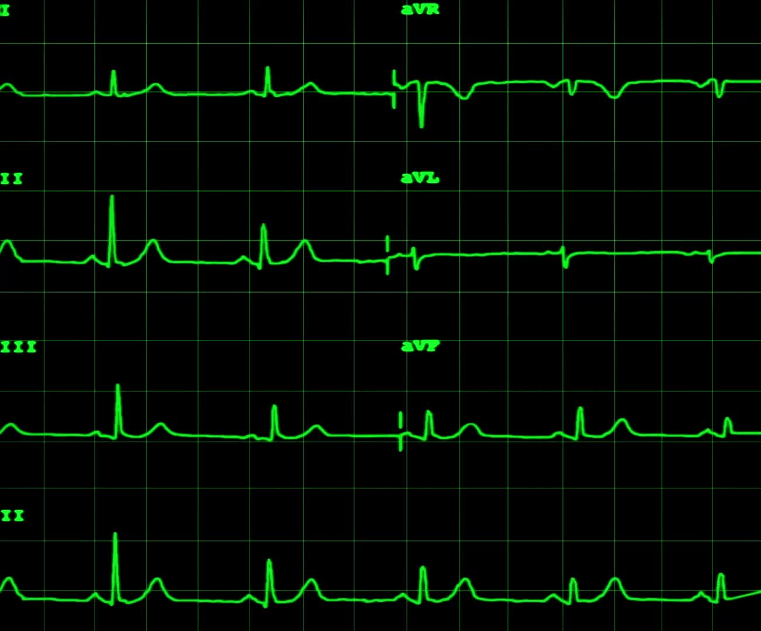
Důsledky nadměrného hluku
Vady sluchu,
Porucha koncentrace,
Celková nepohoda – právo na pokojné užívání majetku,
Kardiovaskulární poruchy,
Stres, agresivita…

Slide 3
Zákon o ochraně veřejného zdraví
§ 30 definice pojmu hluk
Hluk versus zvuk
Měření hygienických limitů

Slide 4
Hluk ve škole
Školský zákon
Zákon o technických požadavcích na výrobky
Občanský zákoník – náhrada újmy?

Slide 5
Hluk ve venkovním prostoru
Hřiště
Volnočasové aktivity
Doprava
Ohňostroje
- Kontroluje KHS s výjimkou „hluku“, správně pak zvuku zejména z produkce hudby ve venkovním prostoru

Slide 6

Noční klid
22.00 – 6.00
Výjimky z dodržování nočního klidu

Slide 7
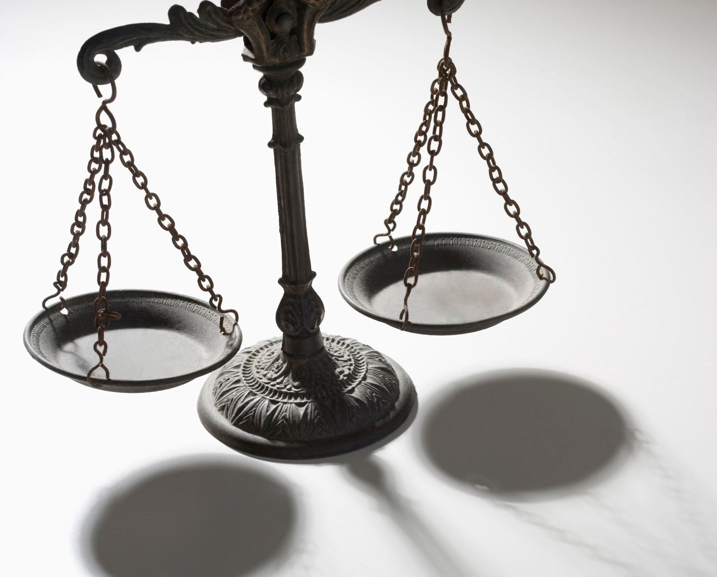
Vyhlášky obcí
Zákon o obcích
a výjimky z nočního klidu

Slide 8
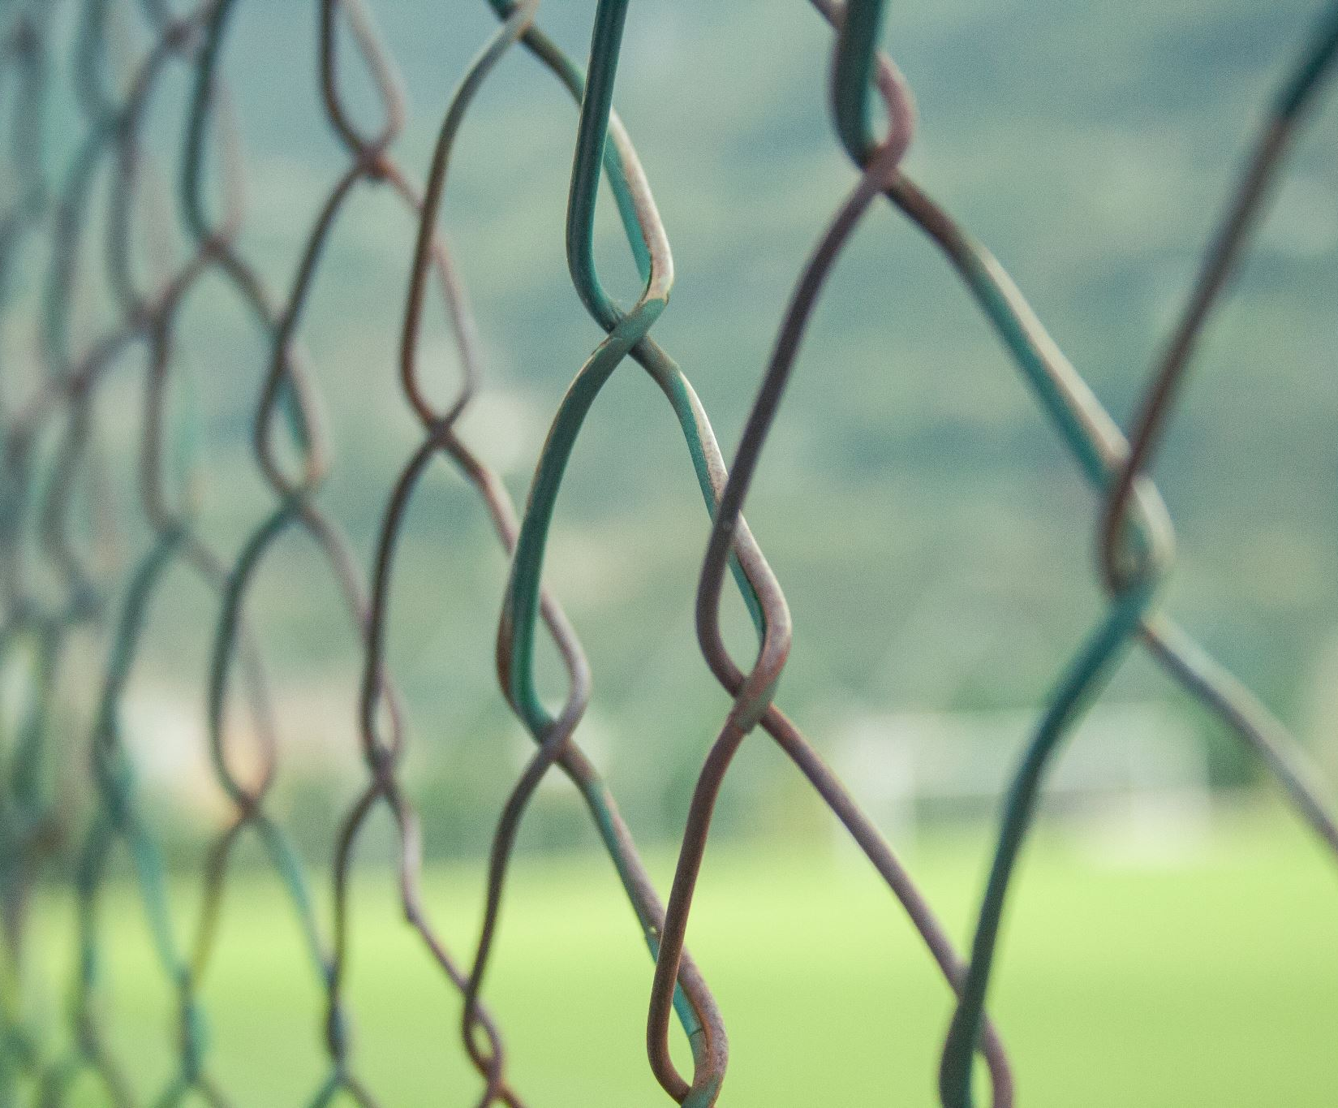
Obrana před hlukem?
Soukromoprávní a veřejnoprávní aspekty

Slide 9
Role soudů a judikatury
Negatorní sousedská žaloba
Žaloba na určení
Zásahová žaloba…..
Vliv judikatury Evropského soudu pro lidská práva

Slide 10
Příklad k úvaze
Kolektiv dětí páté třídy ZŠ se účastní mimoškolní akce. Děti jsou ubytovány ve školském zařízení, v jehož bezprostřední blízkosti se koná hudební festival. Hlasitá hudba ruší noční klid. Děti nemají šanci usnout…
Kdo bude odpovědný za rušení nočního klidu a který veřejnoprávní orgán bude situaci řešit?
Jak by se v dané situaci měl zachovat učitel?
Navrhněte adekvátní řešení.

